Slide 2
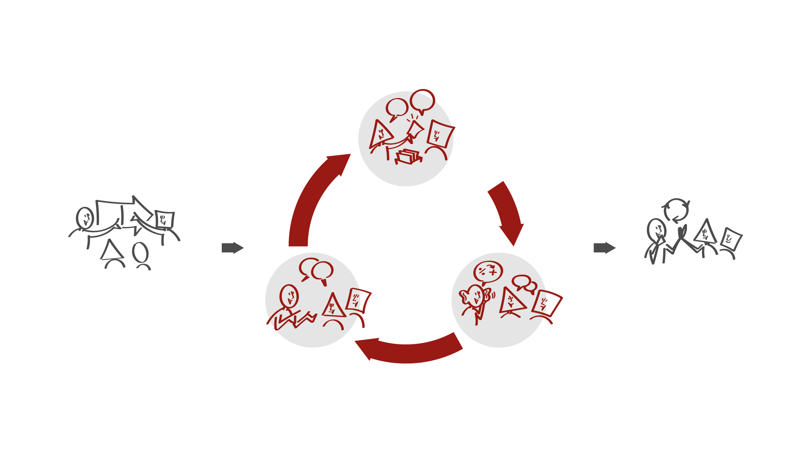
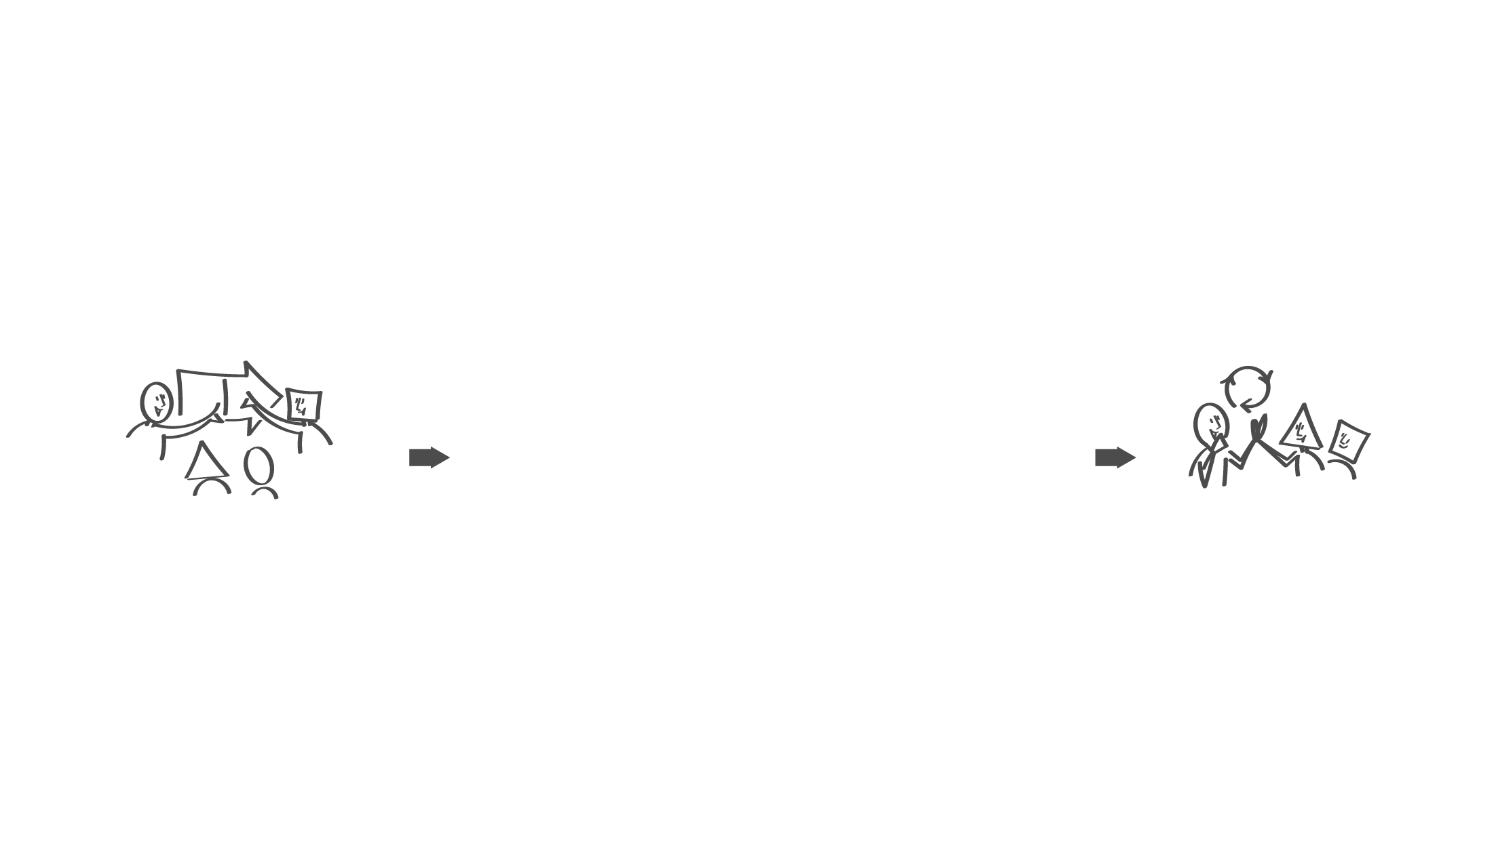
  Trin 2 - Lederen forlader mødet og vender tilbage ved trin 3
Medarbejderne har en dialog om oplevet ledelsesadfærd ved hjælp af dialogkort
HR partner faciliterer
Klargøring (før)
Næste skridt (efter)
Trin 1 - Lederen deltager
Lederen deler egne dialogkort
inviterer til dialog og efterspørger feedback
Trin 3 - Lederen deltager igen
Lederen lytter
Opfordrer til efterfølgende dialog

Slide 3

Trin 1 - Lederen deltager
Hvad skal der ske
• Lederen byder velkommen
Præsenterer egne tre dialogkort
Begrunder valg af dialogkort med egne refleksioner om ønsker til feedback
Støttespørgsmål
Lederen deler egne tanker om
Hvad vil jeg gerne opnå med min ledelse?
Hvor er vores enhed på vej hen?

Slide 4

Trin 2 - Lederen forlader mødet
Hvad skal der ske
Medarbejderne deler valg af egne dialogkort
Begrunder hvorfor de har valgt netop dét kort
HR faciliterer (tre runder)
Støttespørgsmål
Efter tre runder drøfter medarbejderne
Hvad er værdsat?
Hvad kan lederen skrue op og ned for?
Hvordan kan medarbejderne bidrage til at styrke samarbejdet?

Slide 5

Trin 3 - Lederen deltager igen
Hvad skal der ske
Medarbejderne deler
Lederen lytter og anerkende
Fremmer dialogen vedd at gentage, hvad der bliver sagt
Inviterer til videre dialog
Støttespørgsmål
Hvad er vigtigt for medarbejderne at dele?
Hvilke input vil medarbejderne dele om, hvad lederen kan skrue op og nede for?
Hvilke input vil medarbejderne dele om, hvordan de kan bidrage til at styrke samarbejdet?

